Slide 1

Reach
Visualisez votre mobilité en un clin d’oeil
HackQC17-8-Euclide
Notes:
Analyse de donnée, Carte à puce, Transport en commun, Intégration interface

Slide 2


Existant
Notes:
Carte isochrone

Slide 3

Reach
+
+
=

Slide 4
Données
Sherbrooke 106 000
Longueuil 400 000
Montréal 5 300 000
Laval 660 000
Gatineau 630 000
Québec 870 000
Autre AMT CIT …
8 GTFS / agences importées
8 000 000 stop times
possibilité simple d’ajout de nouveaux GTFS
Notes:
On a développé l’outil pour agréger les données !!

Slide 5
Public cible
Utilisateur lambda, commerce
Villes, exploitants
accessibilité
offre de transport
en tout temps
en tout lieux
connectivité et la qualité du réseau
points déficitaire de l’offre
interactions systèmes voisins
Villes voisines
Train de banlieue
Vélo en libre service

Slide 6
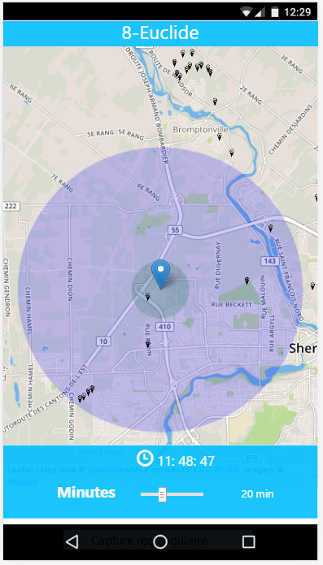
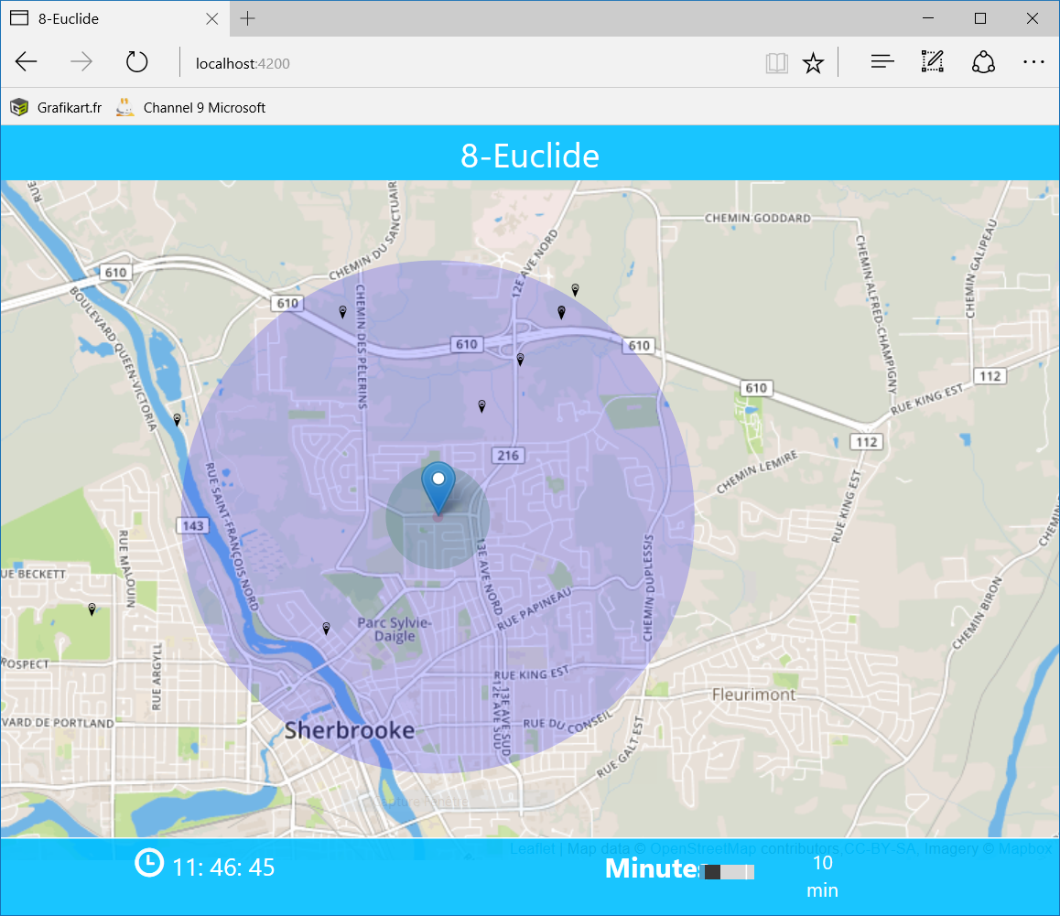
Interface
Potentiel marche
Potentiel vélo
Avancer dans le temps

Slide 7
4. Perspectives
Intégration système de vélo en libre service
Analyse comparative des offres de transport des différentes villes
Outil performant de promotion du transport en commun

Slide 8
Reach
Merci pour votre attention
Visualisez votre mobilité en un clin d’oeil
HackQC17-8-Euclide
Notes:
Analyse de donnée, Carte à puce, Transport en commun, Intégration interface

